Slide 1







促销抵用券业务介绍

Slide 2
促销业务介绍
抵用券业务介绍

Slide 3
促销活动类型
促销活动基本属性
促销活动后台设置
前台展示
促销商品加入购物车
Promotion pool

Slide 4
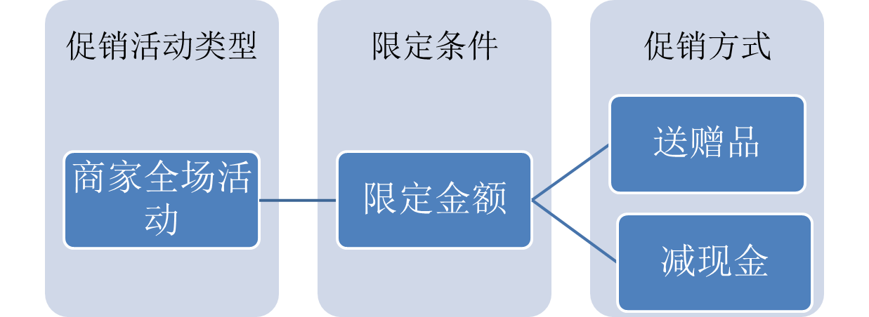
促销活动类型
------全场促销活动（仅商家）
满额送赠：全场买满X元送0元赠品X件
满额换购：换购活动（换购品有金额）
满立减：全场买满X元立减Y元

Slide 5
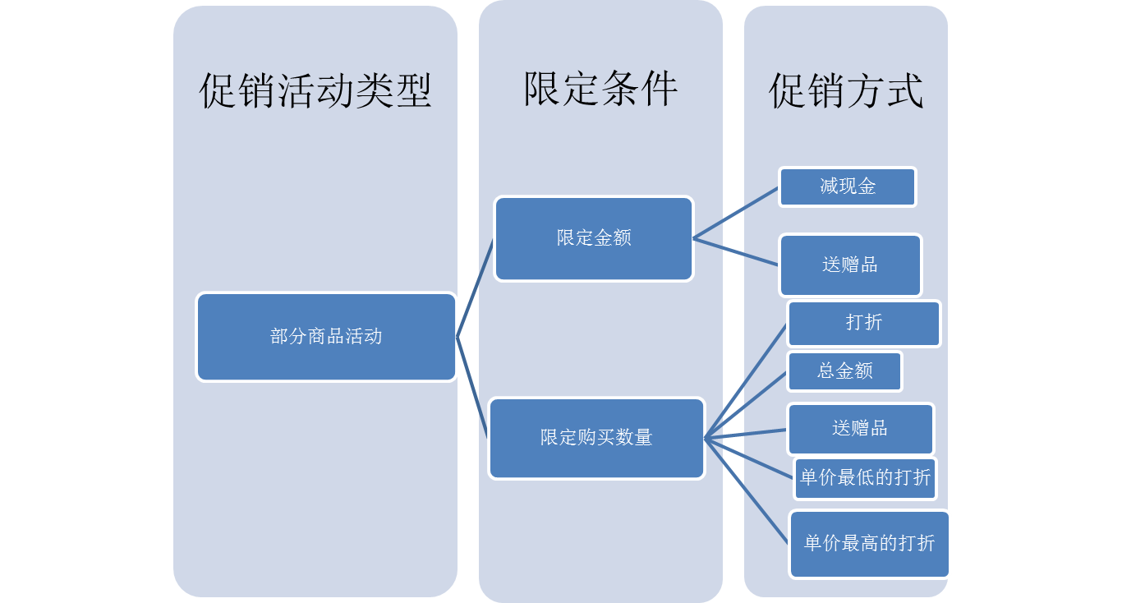
促销活动类型
--------部分商品活动

Slide 6
部分促销活动
满立减：部分商品满X元立减Y元
满即送：部分商品满X元送赠品abc，Y件
买即送：通过商品编码、商品分类、分类+品牌添加指定商品购买N件即送0元赠品abc Y件。
+X元换购：赠品金额不为0
买N件M折：通过编码添加，满N件M折/通过分类、分类+品牌添加，买N件M折
X件只需Y元：通过商品编码添加，X件只需Y元。
买N件单价最低或最高的M折：通过商品编码添加。

Slide 7
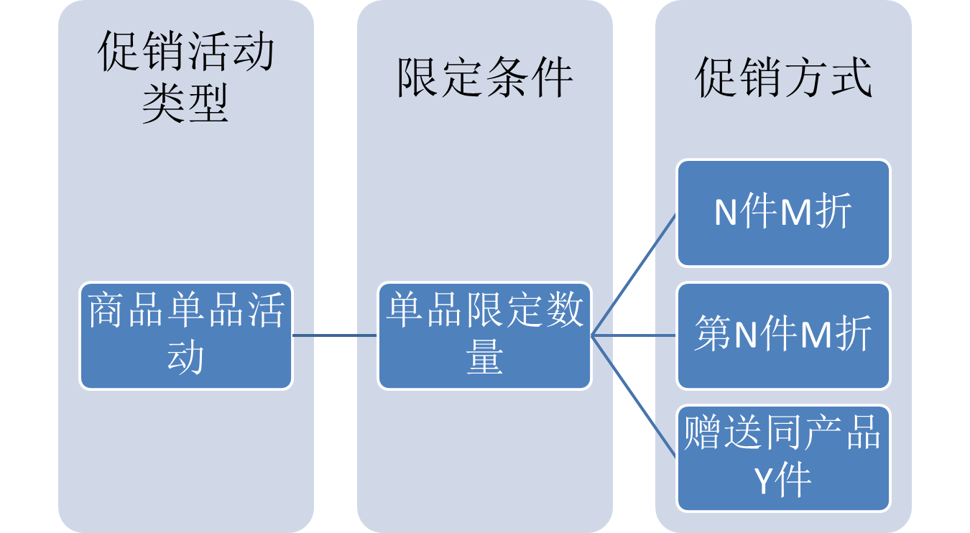
促销活动类型
--------商家单品活动

Slide 8
单品促销活动
买X送Y：每个账号单个产品单笔购买X件，赠送同产品Y件
第N件M折：每个账号同产品单笔购买第N件，享受M折优惠
买N件M折：每个账号同产品单笔购买N件，享受每件M折优惠

Slide 9
促销活动基本属性
促销活动ID：系统自动生成；
活动时间：必填，开始时间、结束时间，精确到时分秒；时间格式为日期 时分秒，开始时间时分秒默认00:00:00，结束时间时分秒默认23:59:59。
活动介绍页面链接：可选，如果有活动页面，则填写之后前台显示促销活动名称的地方点击之后跳到此促销页；如无，则链接至促销此活动专题页面；默认为空；注释文字：设置后在网站上点击活动名称将跳转到此活动页面。
每个订单是否允许重复参加活动：必填，是、否，如果是，则用户每满足条件即可参加一次活动，否则只能参加一次活动；默认为否；
活动对象：必填，不限、新用户、老用户；默认不限；
每个账号可参加活动次数：限定每个用户参加活动的次数。默认选择限定次数值为1；
互斥活动：每个商品只能参加一个价格类促销（满减、折扣），有互斥优先级，保存在促销互斥优先级表里面。
选品维度：商家、商品级别、分类级别、分类+品牌
促销活动范围：按商家覆盖

Slide 10
促销活动基本属性
优惠方式
分为普通优惠和多级优惠，区分二者主要为了设置促销活动的多阶段，例如满100元活动，满200元活动等；默认普通优惠。
普通优惠
如果促销活动只有一级，例如满100元活动，则为普通优惠。
多级优惠
如果促销活动有多级，例如满100元活动，满200元活动，则选择多级优惠，多级优惠的活动条件与赠品要重新设置。
优惠条件
根据活动类型不同，优惠条件也有多种形式，同一个活动，多个阶段的优惠条件类型是一致的，例如设置了每个账号单笔消费满100元，则该活动其他阶段的促销也应是每个账号单笔消费满XX元的限制。

Slide 11
促销活动基本属性
优惠内容
优惠内容主要有：减现金、送赠品、特惠换购、享受每件打折等。
送赠品：如果设置优惠内容为送赠品，则应为当前活动所涉及商家分别设置赠品，例如当前设置北京、上海，则应显示出来北京、上海两个商家，分别为其设置赠品。点击添加赠品页面应显示当前设置赠品的商家的所有商品。
赠品或主品不限数量，送完为止
表明本次活动对赠品或主品的数量没有限制，直到没有库存。
赠品或主品限定总赠送数量
表明本次活动对赠品或主品的活动总数量有限制，达到限制数量，则该赠品或主品不能再参加活动。
赠品或主品限定每日赠送数量
表明本次活动对赠品或主品的活动每日总数量有限制，达到限制数量，则该赠品或主品当日不能再参加活动。
继续添加层级
如果选择多级优惠，则显示此按钮，如果是普通优惠，此按钮不显示。添加层级涉及的内容有：优惠条件、优惠内容，单个促销活动最多可设置5级，默认不显示

Slide 12
促销活动后台设置
全场促销活动条件为：每个账号单笔购买消费金额限制；此处的条件金额计算规则为：单个商家除礼品卡、彩票、及手机充值外的所有商品购买金额。
减现金的多级优惠：
部分商品促销优惠内容为减现金，则多级优惠默认选择只能参加1级，也可以设置支持可同时参加多级。
送赠品：
部分商品促销优惠内容为送赠品，则多级优惠默认选择只能参加1级，可选择同时参加。

Slide 13
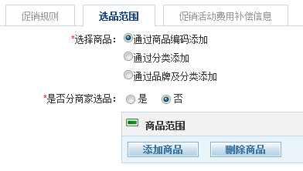
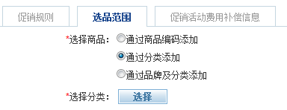
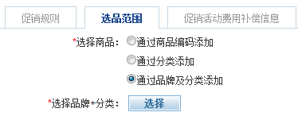
促销活动后台设置——选品
部分促销：
通过商品编码添加
通过分类添加
通过分类品牌添加

Slide 14
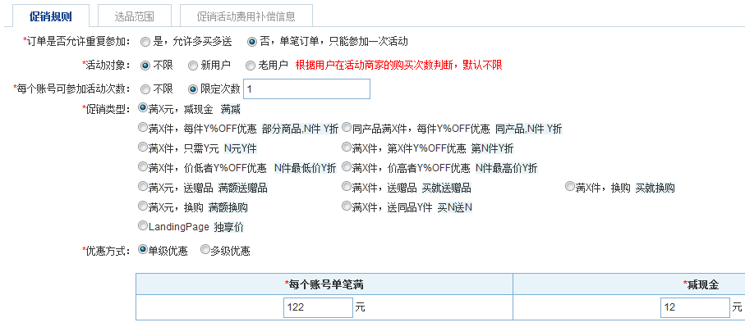
促销活动后台设置——促销规则

Slide 15
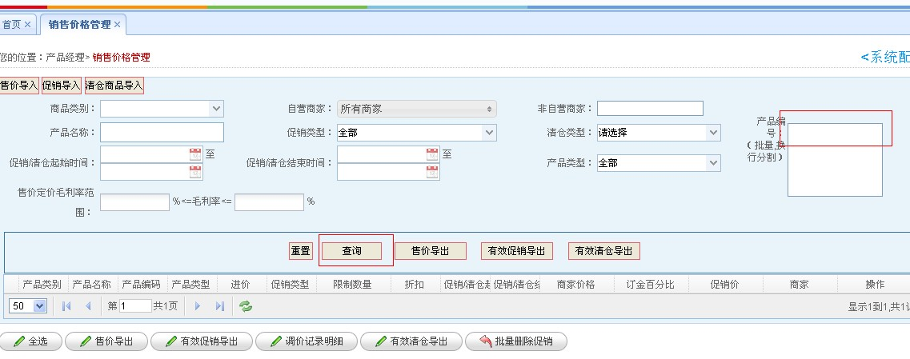
价格促销：

Slide 16
通过产品的编码来添加：
价格促销用到的数据库表：
product_prom_rule 1号店价格促销表
pm_price 1号店价格表
价格促销前台显示：
1. is_promotion=0，不促销，详细页显示：一号店价
2. is_promotion=1，抢完为止
3. is_promotion=2，促销价，每个订单限购xx个，超过则以1号店价购买
4. is_promotion=3，促销价，每个会员限购xx个，超过则以1号店价购买
5. is_promotion=4，促销价--限制总共抢购数量和用户购买数量，超过以原件购买
6. is_promotion=5，促销价，每个订单限购【xx】个--超过数量不能再加入购物车

Slide 17
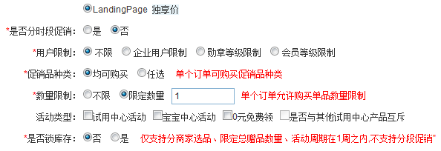
促销活动后台设置
landingpage：
每个账号可参加活动次数
如果限定次数为1，则1个账户只能参加此活动1次
单个订单可购买促销品种类
如果有10个促销商品，此项用于限定可选择其中可以特价购买的促销品数量；默认不限。
单个订单允许购买单品数量限制
如果有10个促销商品，此项用于限定其中单品允许购买的数量，例如每个单品仅限以特价购买1个；默认不限。

Slide 18
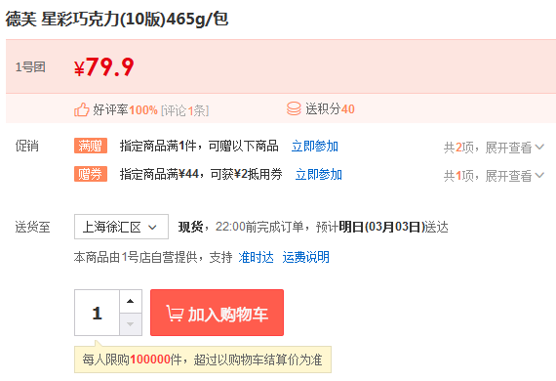
促销活动前台展示
详细页：
显示与当前商品有关（当前商品是主产品或赠品）的促销活动
促销活动详细页展示主要包括满减、满赠、折扣、优惠、赠券。

Slide 19
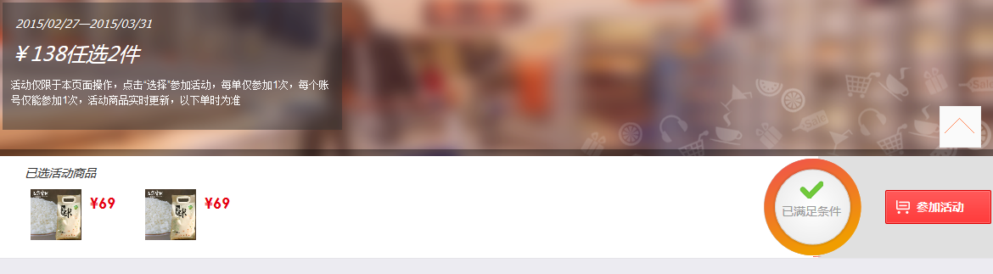
促销活动前台展示
X元Y件活动搜索页：
将选择的商品选中，然后再点击参加活动按钮，将活动商品加入购物车页面

Slide 20
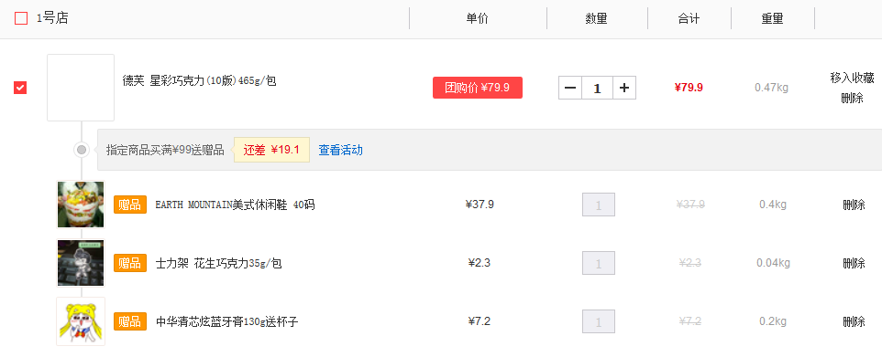
购物车促销展示
如果购物车中商品满足条件则促销活动会自动加入购物车

Slide 21
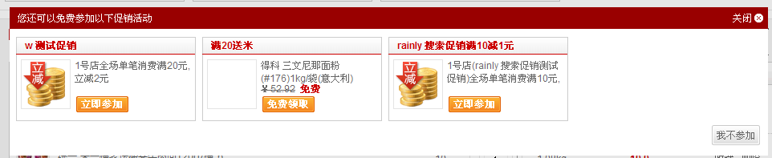
参加免费促销活动
购物车中的商品满足免费活动，在点击结算中心时，弹出可以参加的免费活动

Slide 22
结算中心
到达结算中心提交订单时，要重新检查促销活动及库存等是否满足条件

Slide 23
促销活动涉及数据库表
promotionv2_main_product：活动主产品表
promotionv2：活动规则表
promotionv2_gift：活动赠品表
promotionv2_level：活动层级表
promotionv2_end_user：用户活动统计表
promotionv2_landing_product：landingpage活动产品表
promotionv2_landing_rule：landingpage活动规则表
promotionv2_landing_sold：landingpage活动商品销售统计表

Slide 24
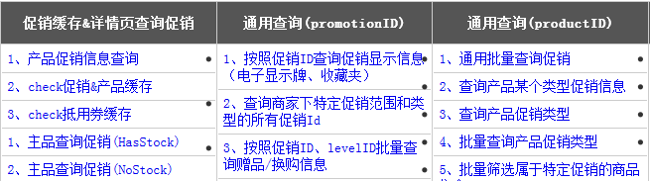
Promotion pool
测试环境主干：
192.168.128.98 interface.yhd.com
访问url：
http://interface.yhd.com/promotion/promo/admin.do

Slide 25
Promotion pool
促销缓存：
Promotion pool中对促销信息做了缓存处理，本地缓存时间为6分钟，memcached缓存为1小时
详情页查询促销：
提供给详情页的接口，包括促销产品和赠品的信息，通过产品id，商家id，站点来查询产品的促销和赠品信息
通用查询促销：
通用批量查询促销：提供给后台的接口，可以同时查询多个商品的促销信息后面的两个查询提供给无线的接口，可以查询商品的促销类型信息
搜索页查询促销：
提供给搜索的接口，可以通过产品id，商家id和促销id，查询一个商品的促销信息，查询结果并排序

Slide 26
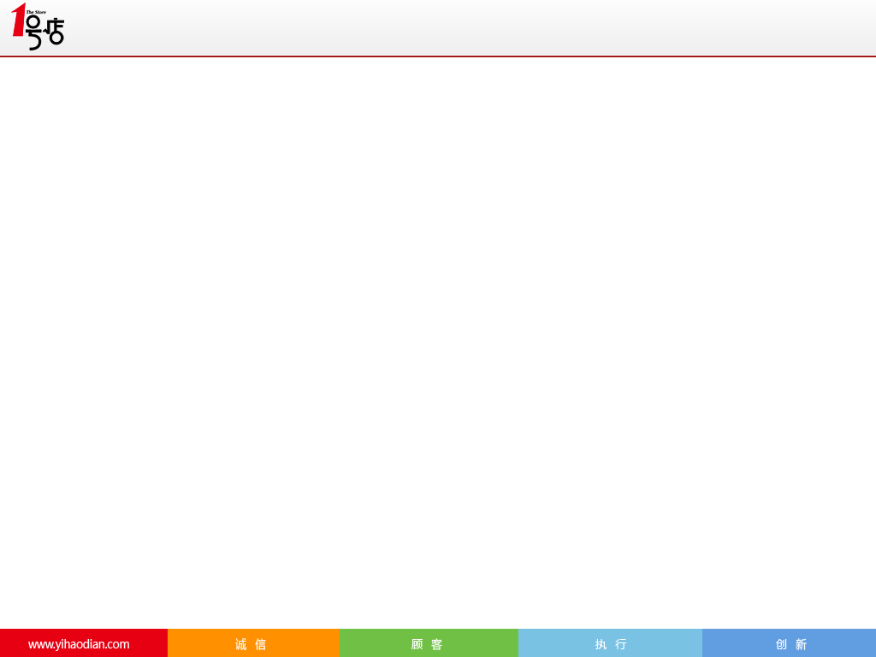
1、促销分哪几大类？
2、促销的选品维度是哪三个？
提问

Slide 27
抵用券
抵用券的生成
抵用券规则生成
抵用券活动生成
抵用券审核流程
抵用券的领取
直接发放至账户
用户激活类型抵用券
1号券平台领取
抵用券使用
抵用券抵扣逻辑
抵用券定时任务
抵用券类型
1号店抵用券
商城抵用券

Slide 28
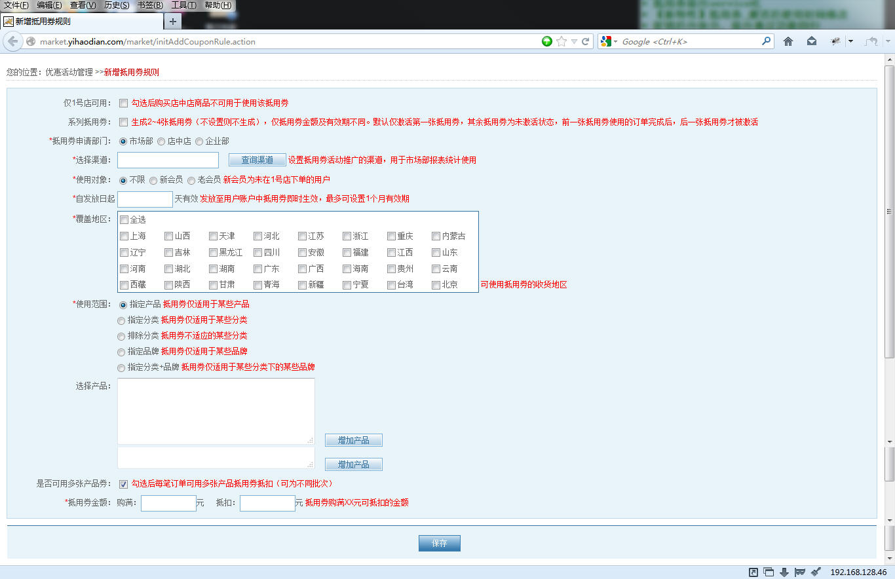
抵用券规则生成

Slide 29
抵用券规则相关的表结构
coupon_rule ：
use_scope ，0表示全场、1表示仅1号店用、2表示仅店中店可用
is_serial , 0非系列抵用券 、 1系列抵用券
bought_time, -1 不限、0只限制新会员、1只限制老会员
used_type 抵用券使用范围, 1产品、2指定分类、3品牌、4分类+品牌、5排除 分类
threshold_amout 满足金额
decuct_amout 抵扣金额
prefix 抵用券前缀
begin_active_day 激活日开始多少天有效

Slide 30
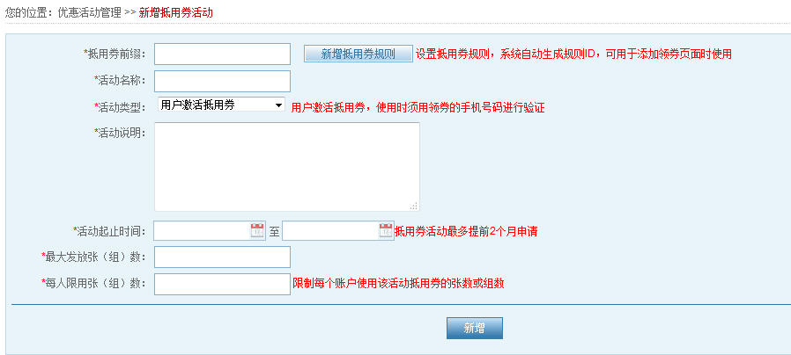
抵用券活动生成

Slide 31
抵用券活动相关表结构
coupon_active_definition ：
active_type 活动类型： 一次订单满足XX元发放、指定用户发放、用户激活抵用券、促销活动发券
coupon_rule_id 使用规则ID
audit_status 活动审核状态

Slide 32
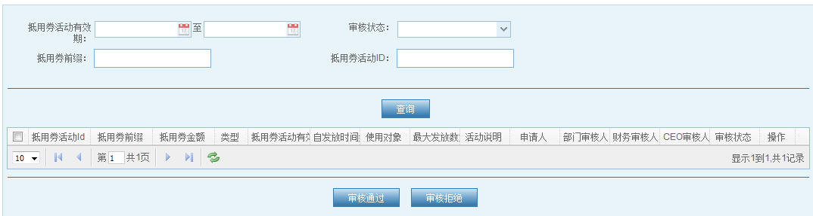
抵用券活动审核
通过leader账号和财务审核账号登录1号店后台审核完活动后，才可进行发券操作
coupon_active_definition表中的audit_status =200 时 表示审核通过

Slide 33
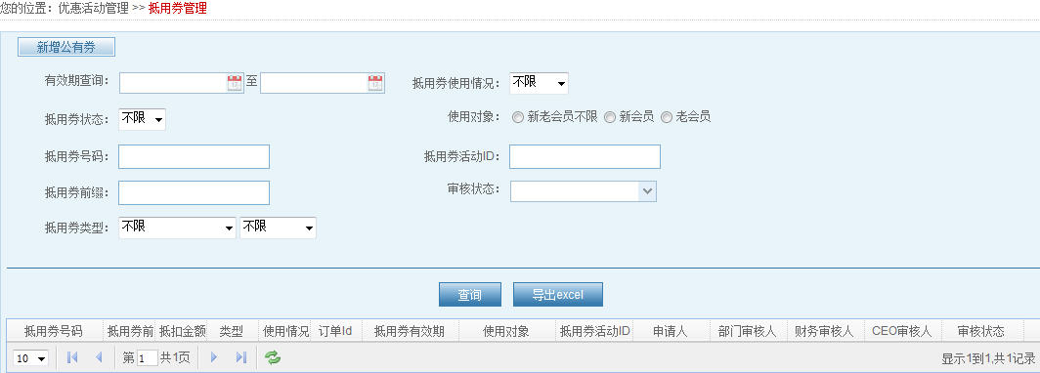
抵用券的生成
1号店后台 → 新版抵用券管理 → 批量手动生成抵用券 → 输入抵用券活动id → 点击【生券】
用户激活类型的抵用券需要将抵用券信息到处到表格中：
输入活动ID，查询后点击导出即可
共有券在新版抵用券管理 → 抵用券管理 中生成共有券活动，活动生成完成后无需审核，可以直接通过导出到表格使用

Slide 34
抵用券的生成相关表
Coupon(mkt库) ：
coupon表会对应生成数量的抵用券
amount 抵用券抵扣金额
begin_time、expired_time 抵用券开始和结束日期
is_assigned 抵用券是否激活，0 未激活 1已激活
define_type 活动范围 ，1产品 2分类 3品牌 4分类+品牌 5排除分类
threshold 购物满足金额
prefix 抵用券前最
times_limit 每人限领张数
is_serial_coupon 0 非系列抵用券 1系列抵用券
prev_coupon_id 系列抵用券上一张抵用券的coupon id
coupon_number 抵用券号（加密）
coupon_checking 用户激活抵用券激活码（加密）

Slide 35
抵用券领取
直接发放到用户账户
直接发放到用户账户的抵用券，用户可以直接在账户中【我的抵用券】中查看并并使用。
用户激活抵用券领券
进入coupon.yhd.com/active，输入手机号码，获取验证码（edm库中）后，输入抵用券的激活码，点击激活即可；
每个用户同一个手机号每天最多有3次领取抵用券的机会；
同一个账户前后两次短信验证的时间不能小于5分钟；
用户成功激活抵用券后，抵用券发放至账户中，end_user_coupon表中会插入一条记录
【我的抵用券】中显示抵用券的相关信息，如抵用券未使用，已经使用或者过期，抵用券的有效期，抵用券的类型，使用说明等
如果用户激活系列抵用券，只需要激活系列抵用券的首张券，整套系列抵用券都会发放至用户账户中

Slide 36
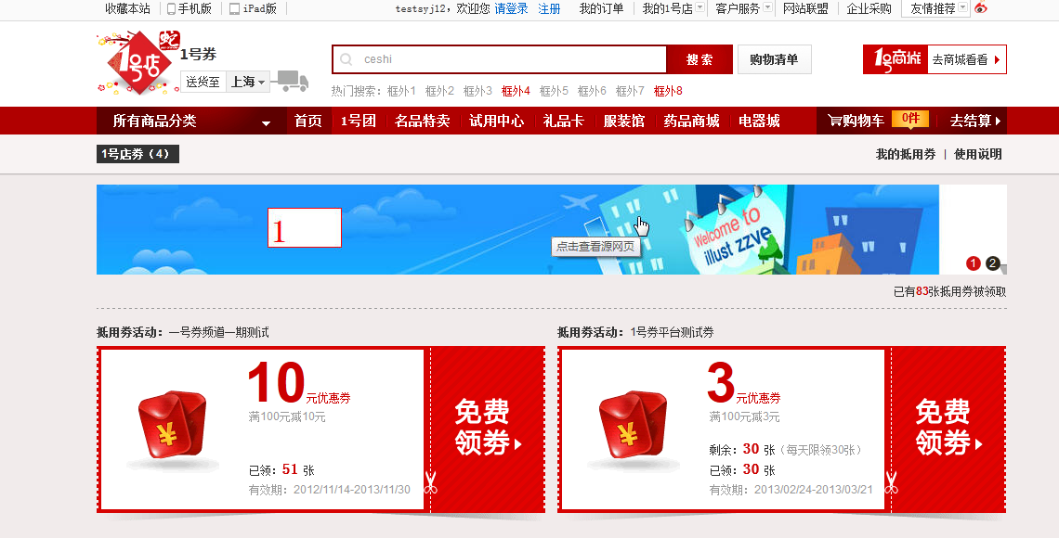
1号券平台领券
抵用券活动表coupon_active_definition中YIHAOQUAN_AUDIT_STATUS=2，对应的抵用券活动会在1号券平台上展示（如图）http://coupon.yhd.com/coupon
用户点击免费领取，成功领取后可进入【我的抵用券】查看领取到的抵用券
注：此1号券平台现只有1号店的抵用券，无商城抵用券

Slide 37
抵用券的领取相关表
End_user_coupon（mkt库）
end_user_id 用户id
coupon_id 对应coupon表中每条记录的id
is_used 抵用券是否使用 ，0未用 1已用
used_time 抵用券使用时间
order_id 对应订单so表的id号
coupon_prdfix 抵用券前缀
mobile_phone 用户激活抵用券使用的手机号
is_serial_coupon 0非系列抵用券 1系列抵用券

Slide 38
抵用券使用
用户下单时，进入结算页面，如果订单可以使用抵用券，结算页面会显示该订单中所有符合使用条件的抵用券
如要使用某张抵用券，点击抵用券前的单/复选框即可；
用户激活的抵用券在使用时，会提示用户需要短信验证码才能使用，短信验证码会直接发送到用户在激活该抵用券时使用的手机号码中，输入正确的即可使用此抵用券（end_user_coupon. mobile_phone ）
货到付款、货到刷卡不支持使用分类抵用券和排除分类抵用券
购买礼品卡不能使用抵用券

Slide 39
抵用券抵扣逻辑
抵用券在使用后，会根据抵用券使用时所抵扣的对应的商品按商品的购买金额进行按比例的分摊
规则：按满足条件的商品统计，按比例分配在每个商品上；并在so_item上coupon_amount字段记录每个商品对应的抵用券抵扣金额。
商家抵用券抵扣，商家后台生成抵用券在使用时，这部分的抵扣金额会单独放在so_item中的coupon_amount_merchant字段中
举例：购买商品A、B、C、D，C、D为店中店商品；
A=80、B=20、C=50元、D=50；
抵用券1满100抵扣15，为1号店后台生成的抵用券；抵用券2满100抵扣10元，为商家后台生成的抵用券；
抵用券1可抵扣商品A、B，抵用券2可抵扣商品C、D；
在so_item表中：
商品A的coupon_amount=12，coupon_amount_merchant=0
商品B的coupon_amount=3，coupon_amount_merchant=0
商品C的coupon_amount=0，coupon_amount_merchant=?
商品D的coupon_amount=0，coupon_amount_merchant=?

Slide 40


抵用券类型
1号店抵用券
1号店抵用券类型有：分类、排除分类、品牌、分类+品牌
1号商城抵用券
平台券：由1号店管理后台生成的仅1号商城使用的抵用券，类型有： 分类、排除分类、品牌、分类+品牌；
商家券：有商家后台生成的仅某个商品内可使用的抵用券，类型有：全场券、品牌、产品；
名品特卖抵用券
只能抵扣于名品特卖商品
团购抵用券
只能抵扣团购商品

Slide 41
1、抵用券活动类型？
2、抵用券活动范围？
提问

Slide 42
结束
END,谢谢！

